Slide 1



Slide 2

上课须知
老师教你如何做 随堂考 & 作业

Slide 3
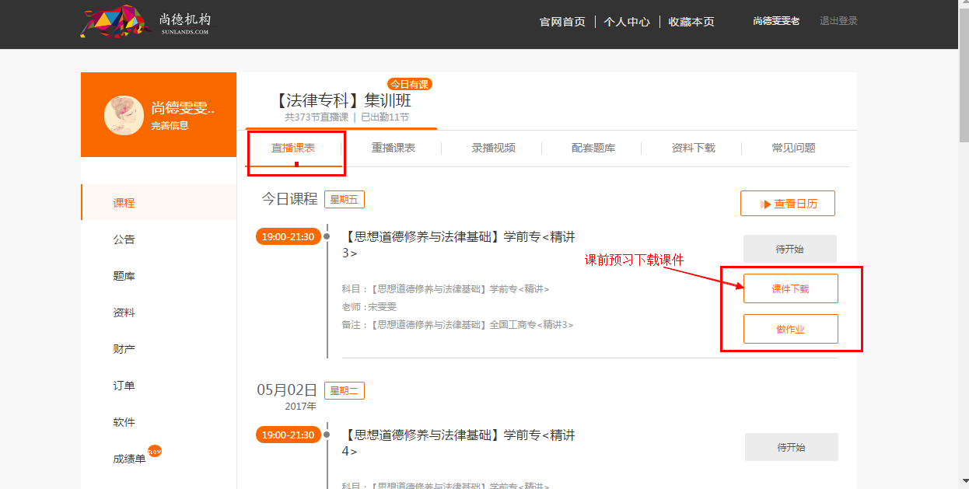

Slide 4
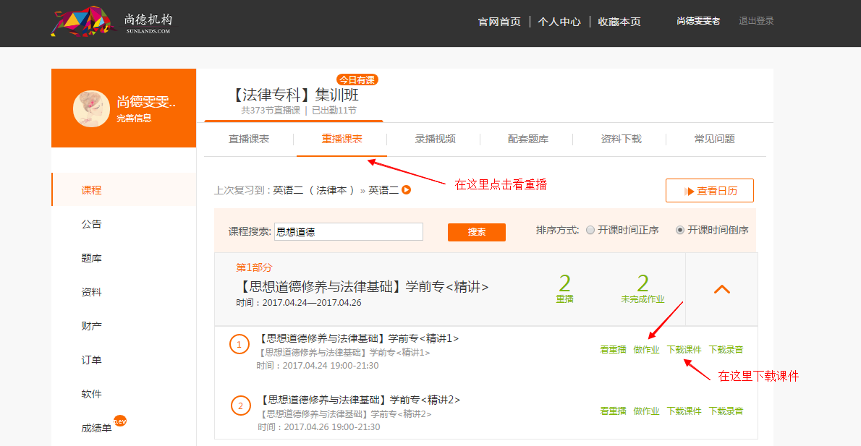

Slide 5
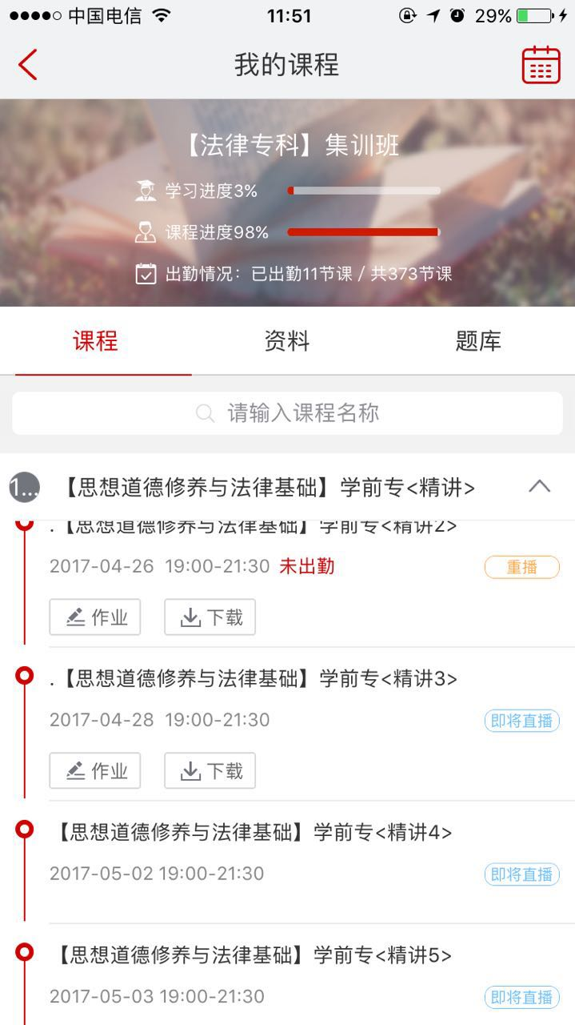
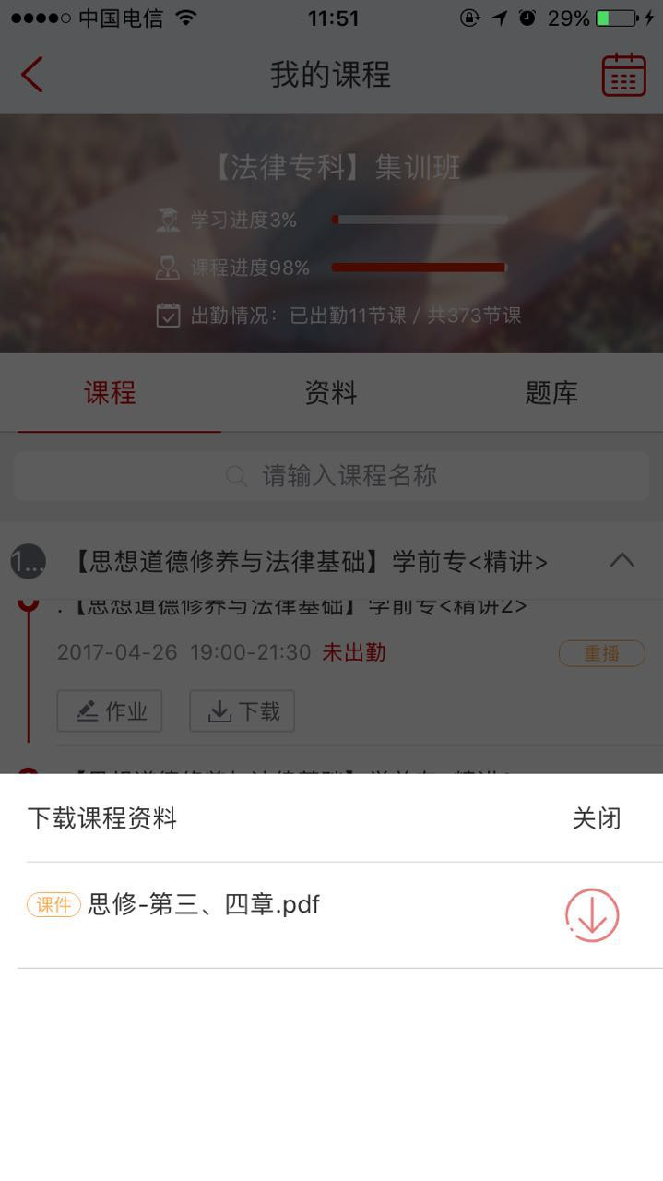
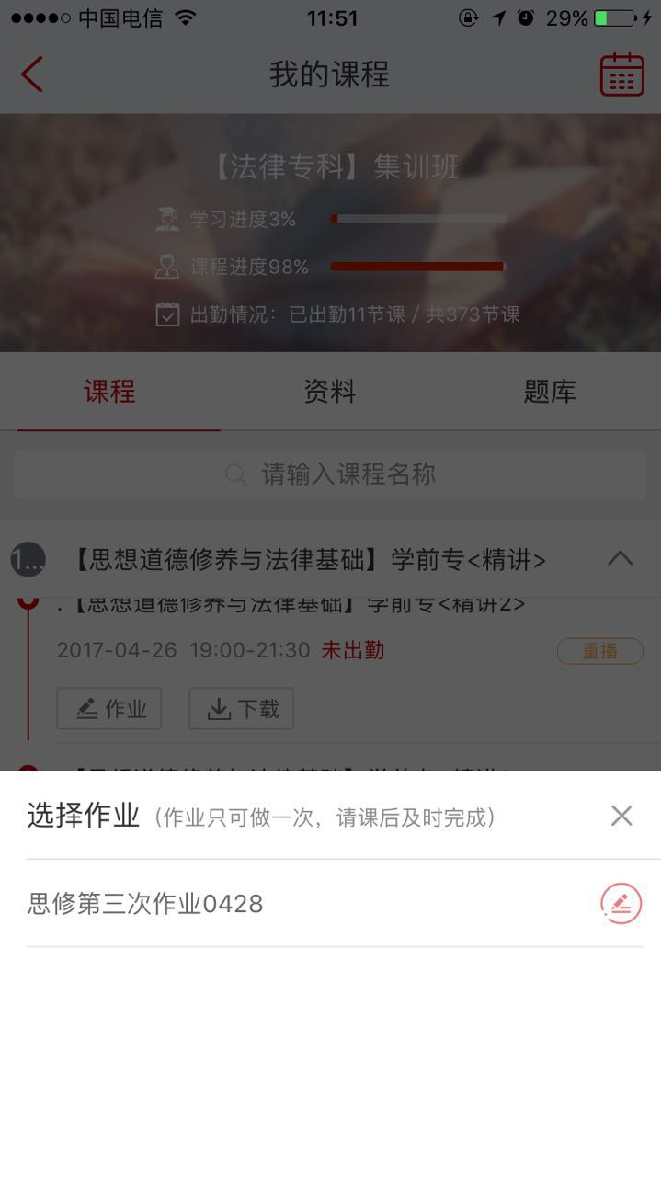

Slide 6
教材信息
《中国近现代史纲要》
搜索方式：自考+近代史+2015
课程代码：03708
版本：2015年4月第1版
题型：
题型 | 题目数 | 总分值
单选题 | 25 | 50
简答题 | 5 | 30
论述题 | 3选2 | 20
Notes:
单选全部来自课堂

Slide 7
开篇第一话
历者，过也
史者，载也
Notes:
近现代历史，历史长河中的最接近我们的一段历程，什么是历史？
历史，记载过去。为什么学历史，读史以明志，记住历史，吸取历史教训，寻找社会发展的正确方式
只要是过去的都是历史，学习历史最重要的是要吸取教训，比如不久前的杭州保姆纵火案件，它已经成为过去，成为历史，而在这个事件中我们吸取了很多的教训，比如消防设备管理，救火措施安排都吸取了更多的教训，避免悲剧再次上演。所以学习历史，
学习历史是看中历史的实用性。
历史教导人们如何从前人发生的无数案例中分析事情，了解成功和失败的道理。这也就是太史公所说的，读史是为了“原始察终，见盛观衰”（太史公自序）、“考之行事，稽其成败兴坏之理”（报任少卿书）。
所以对待历史，我们不可以只是为了应对考试，还应从历史当中学习古人处世为人的的方式
精简

Slide 8
开篇第一话
背景
事件
影响
Notes:
那么如何学好历史？有的同学说，就是背呗，历史都是已经发生过的事情，不可更改的，所以只要记住了就可以。但是，这么多东西怎么记住啊，我上学的时候最讨厌背东西了，一看到文字就头疼。坦白说老师也是有这样的感觉的，也很痛苦，但是老师没有因为这样就放弃，不好好学这门课了，但是大家却看到老师坐在了这里，坐在这里给大家讲解这门看似无聊枯燥的课程，那么前提肯定是我对这门课掌握的非常好的，那么老师是怎么学好的呢，非常简单，老师找出了很多轻松简单而且有趣的方式来学习这门课程，所以为了帮助更多的上进的小伙伴来掌握好这门课程，我来到了尚德这个平台，通过尚德把我的轻松学习方式传递给更多求学上进的朋友。
其实历史非常简单，也就是发生在过去的事情，所以咱们在学习历史的时候，往往会关注一下这三点，
背景 事件 影响
在历史的进程之中，每个人做的每件事都会融入到历史长河中，比如你饿了想吃饭，那么你吃饭这件事，就是一件小小的历史事件，现在这个便捷的社会咱们吃放的方式是很多的，外卖，餐厅，自己做放，这些都是咱们所处的背景，吃完饭你会觉得很饱这是最直接的的感受，除此之外 ，你可能会发胖，会长痘，会拉肚子，这其实就是影响。
从大的层面来看，咱们历史中的背景涉及到的东西很多，比如政治经济文化社会，背景会促使事件的产生，事件包括时间地点，起因发展结束。那么事情发生了会带来影响，而影响有好的坏的细分会对政治阶级文化思想都会产生影响。

Slide 9
中国近现代史纲要教材框架
Notes:
那么接下来咱们来看下我们所学习这段精彩的历史片段。
中国近现代史是一段非常精彩的历史，为什么说他是精彩的呢？因为这段历史见证了咱们中华民族由任人欺凌到伟大复兴的民族崛起历史，前人种树后人乘凉，我们之所以能拥有现在这么好的生活环境，正是这近现代一百年的前人们用血肉打拼下来的，所以我门更应该铭记这段历史！
那么问题来了，有同学知道咱们近代史的一个开端吗？具体来说是什么时间的恩什么事情标志着近代史的开始？
1921年7 月共产党建立
介绍三个阶段
近代 现代 近代反抗，现代发展，近代反抗阶段分为两个部分，前者的反抗是失败的，后者的反抗成功，这个节点是1919

Slide 10
中国近现代史纲要教材框架
旧民主主义革命
1840年
1949年
第一次鸦片战争
新中国建立
Notes:
那么接下来咱们来看下我们所学习这段精彩的历史片段。
中国近现代史是一段非常精彩的历史，为什么说他是精彩的呢？因为这段历史见证了咱们中华民族由任人欺凌到伟大复兴的民族崛起历史，前人种树后人乘凉，我们之所以能拥有现在这么好的生活环境，正是这近现代一百年的前人们用血肉打拼下来的，所以我门更应该铭记这段历史！
那么问题来了，有同学知道咱们近代史的一个开端吗？具体来说是什么时间的恩什么事情标志着近代史的开始？
1921年7 月共产党建立
介绍三个阶段
近代 现代 近代反抗，现代发展，近代反抗阶段分为两个部分，前者的反抗是失败的，后者的反抗成功，这个节点是1919

Slide 11
中国近现代史纲要教材框架
旧民主主义革命
社会主义建设
1840年
1949年
第一次鸦片战争
新中国建立
Notes:
那么接下来咱们来看下我们所学习这段精彩的历史片段。
中国近现代史是一段非常精彩的历史，为什么说他是精彩的呢？因为这段历史见证了咱们中华民族由任人欺凌到伟大复兴的民族崛起历史，前人种树后人乘凉，我们之所以能拥有现在这么好的生活环境，正是这近现代一百年的前人们用血肉打拼下来的，所以我门更应该铭记这段历史！
那么问题来了，有同学知道咱们近代史的一个开端吗？具体来说是什么时间的恩什么事情标志着近代史的开始？
1921年7 月共产党建立
介绍三个阶段
近代 现代 近代反抗，现代发展，近代反抗阶段分为两个部分，前者的反抗是失败的，后者的反抗成功，这个节点是1919

Slide 12
中国近现代史纲要教材框架
旧民主主义革命
社会主义建设
1840年
1919年
1949年
第一次鸦片战争
五四运动
新中国建立
Notes:
那么接下来咱们来看下我们所学习这段精彩的历史片段。
中国近现代史是一段非常精彩的历史，为什么说他是精彩的呢？因为这段历史见证了咱们中华民族由任人欺凌到伟大复兴的民族崛起历史，前人种树后人乘凉，我们之所以能拥有现在这么好的生活环境，正是这近现代一百年的前人们用血肉打拼下来的，所以我门更应该铭记这段历史！
那么问题来了，有同学知道咱们近代史的一个开端吗？具体来说是什么时间的恩什么事情标志着近代史的开始？
1921年7 月共产党建立
介绍三个阶段
近代 现代 近代反抗，现代发展，近代反抗阶段分为两个部分，前者的反抗是失败的，后者的反抗成功，这个节点是1919

Slide 13
中国近现代史纲要教材框架
旧民主主义革命
旧民主主义革命
新民主主义革命
社会主义建设
1840年
1919年
1949年
第一次鸦片战争
五四运动
新中国建立
Notes:
那么接下来咱们来看下我们所学习这段精彩的历史片段。
中国近现代史是一段非常精彩的历史，为什么说他是精彩的呢？因为这段历史见证了咱们中华民族由任人欺凌到伟大复兴的民族崛起历史，前人种树后人乘凉，我们之所以能拥有现在这么好的生活环境，正是这近现代一百年的前人们用血肉打拼下来的，所以我门更应该铭记这段历史！
那么问题来了，有同学知道咱们近代史的一个开端吗？具体来说是什么时间的恩什么事情标志着近代史的开始？
1921年7 月共产党建立
介绍三个阶段
近代 现代 近代反抗，现代发展，近代反抗阶段分为两个部分，前者的反抗是失败的，后者的反抗成功，这个节点是1919

Slide 14
第一章
反对外来侵略的斗争
第一节 鸦片战争前的中国和世界
第二节 资本-帝国主义对中国侵略及近代中国社会的演变
第三节 抵御外来侵争取民族独立的斗争

Slide 15
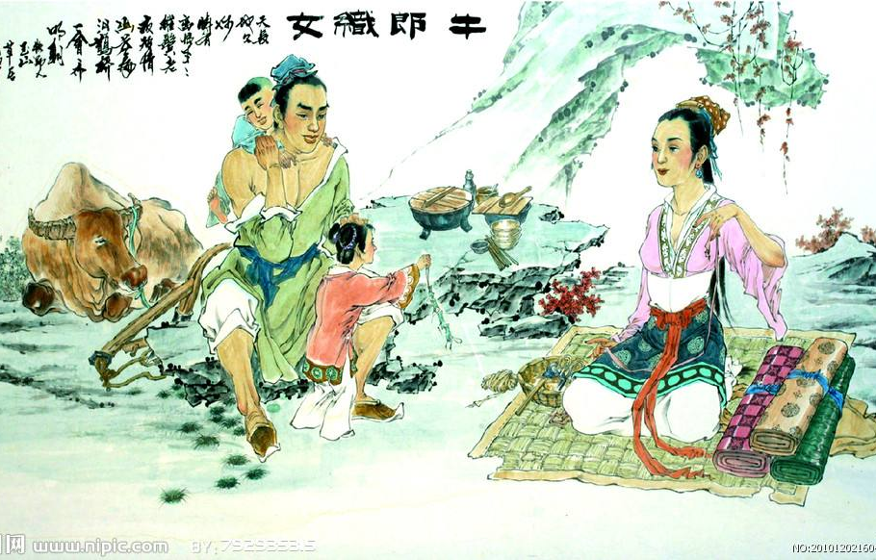
第一节 鸦片战争前的中国和世界
中国
经济：封建土地所有制占主导地位
自给自足的小农经济

Slide 16

第一节 鸦片战争前的中国和世界
中国
政治：高度中央集权的封建君主专制制度

Slide 17
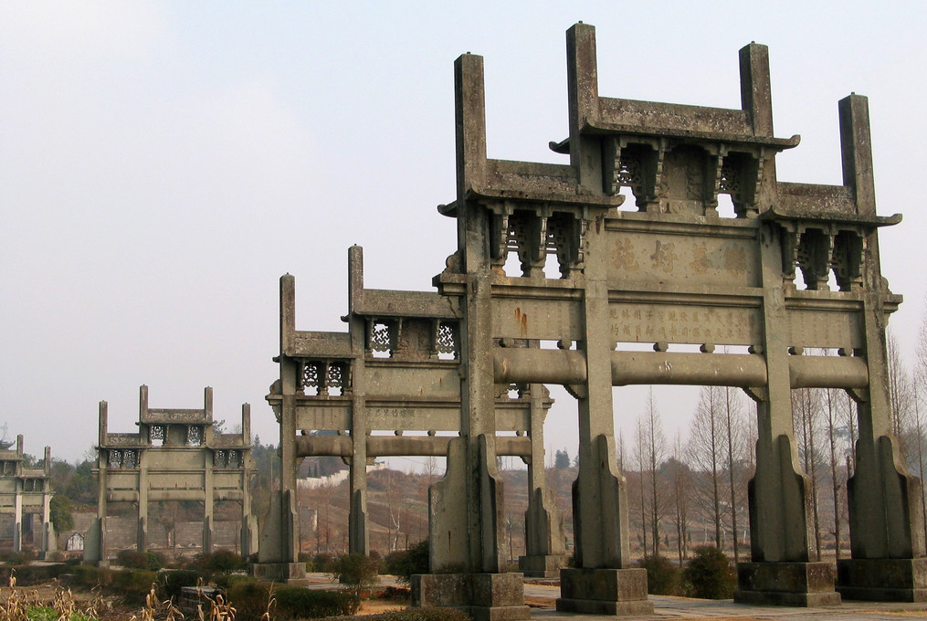
第一节 鸦片战争前的中国和世界
中国
文化：儒家思想为核心

Slide 18
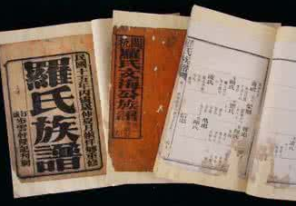
第一节 鸦片战争前的中国和世界
中国
社会：封建宗法等级制度

Slide 19
中国封建社会宗法等级制度的核心是（ ）
A. 君权
B. 父权
C. 夫权
D. 宗族家长制

Slide 20
中国封建社会宗法等级制度的核心是（ ）
A. 君权
B. 父权
C. 夫权
D. 宗族家长制

Slide 21
中国封建社会的文化思想体系以（ ）为核心 A 、儒家思想
B 、道家思想
C 、墨家思想
D 、佛教思想

Slide 22
中国封建社会的文化思想体系以（ ）为核心 A 、儒家思想
B 、道家思想
C 、墨家思想
D 、佛教思想

Slide 23
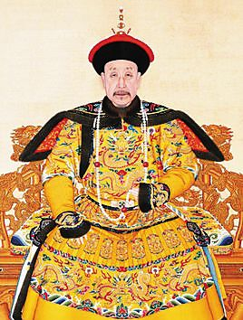
第一节 鸦片战争前的中国和世界
由盛转衰

Slide 24
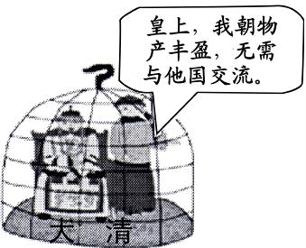
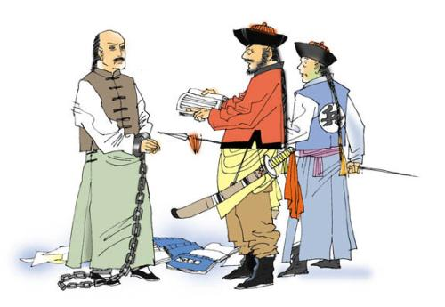
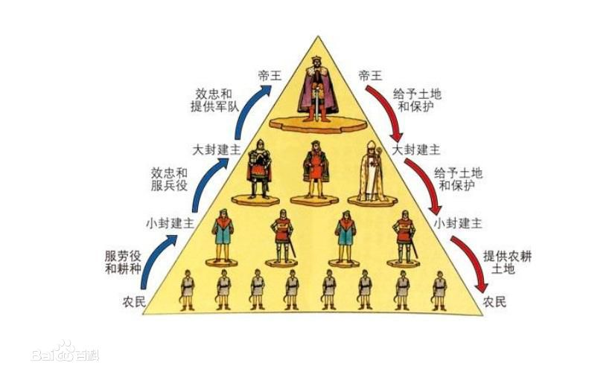

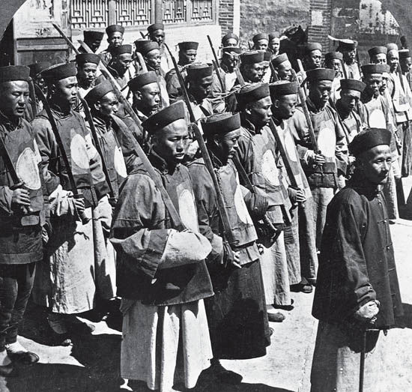
第一节 鸦片战争前的中国和世界
Notes:
乾隆朝后期，清王朝由盛转衰的表现 政治上，中央集权进一步强化，官僚机构膨胀
思想文化上，厉行专制主义，大兴文字狱
军事上，军力衰败，军备废弛，军纪荡然

Slide 25
第一节 鸦片战争前的中国和世界
中国封建社会的主要矛盾
地主阶级和农民阶级的矛盾★

Slide 26
清王朝由强盛转向衰落是在（ ）
乾隆朝后期
嘉庆朝中期
咸丰朝后期
同治朝中期

Slide 27
清王朝由强盛转向衰落是在（ ）
乾隆朝后期
嘉庆朝中期
咸丰朝后期
同治朝中期

Slide 28
封建社会末期，中国在对外关系上实行的政策是（ ）
闭关锁国
侵略扩张
改革开放
殖民统治

Slide 29
封建社会末期，中国在对外关系上实行的政策是（ ）
闭关锁国
侵略扩张
改革开放
殖民统治

Slide 30
乾隆朝后期，清王朝由盛转衰的表现不包括（ ） A 、中央集权进一步强化，官僚机构膨胀
B 、经济上，资本主义经济占主导地位
C 、思想文化上，厉行专制主义，大兴文字狱
D 、军事上，军力衰败，军备废弛，军纪荡然

Slide 31
乾隆朝后期，清王朝由盛转衰的表现不包括（ ） A 、中央集权进一步强化，官僚机构膨胀
B 、经济上，资本主义经济占主导地位
C 、思想文化上，厉行专制主义，大兴文字狱
D 、军事上，军力衰败，军备废弛，军纪荡然

Slide 32
鸦片战争前中国封建社会的主要矛盾（ ）
A、资产阶级和工人阶级的矛盾 B、帝国主义和中华民族的矛盾
C、地主阶级和农民阶级的矛盾 D、封建主义和资本主义的矛盾
1840年鸦片战争前，中国社会的性质是（ ）
A．奴隶社会
B．封建社会
C．半殖民地半封建社会
D．资本主义社会

Slide 33
【15年4月】鸦片战争前中国封建社会的主要矛盾（ ）
A、资产阶级和工人阶级的矛盾 B、帝国主义和中华民族的矛盾
C、地主阶级和农民阶级的矛盾 D、封建主义和资本主义的矛盾
【17年4月】1840年鸦片战争前，中国社会的性质是（ ）
A．奴隶社会
B．封建社会
C．半殖民地半封建社会
D．资本主义社会

Slide 34
第一节 鸦片战争前的中国和世界
1640年英国
资产阶级
革命
工业革命
商品市场
原料产地
殖民地
世界
Notes:
1640年英国爆发资产阶级革命，18世纪，资本主义制度在英美法等欧美国家先后确立，资本主义经济飞速发展，突出表现在工业革命
1836年，英国政府代表扬言要用武力打开中国国门的驻华商务监督义律
西方列强在资本主义制度确立和工业革命之后，其殖民扩张的主要目的是开辟商品倾销市场

Slide 35
西方列强在资本主义制度确立和工业革命之后，其殖民扩张的主要目的是（ ）
A:海盗式掠夺土地
B:海盗式掠夺财物
C:传播资本主义科学技术
D:开辟商品倾销市场

Slide 36
西方列强在资本主义制度确立和工业革命之后，其殖民扩张的主要目的是（ ）
A:海盗式掠夺土地
B:海盗式掠夺财物
C:传播资本主义科学技术
D:开辟商品倾销市场

Slide 37
西方列强早期殖民扩张的主要目的是（ ）
A:发展世界贸易
B:直接掠夺财富
C:掠夺工业原料
D:倾销过剩商品

Slide 38
西方列强早期殖民扩张的主要目的是（ ）
A:发展世界贸易
B:直接掠夺财富
C:掠夺工业原料
D:倾销过剩商品

Slide 39
1836年，扬言要用武力打开中国国门的驻华商务监督义律是（ ）
A:英国政府代表
B:美国政府代表
C:法国政府代表
D:俄国政府代表

Slide 40
1836年，扬言要用武力打开中国国门的驻华商务监督义律是（ ）
A:英国政府代表
B:美国政府代表
C:法国政府代表
D:俄国政府代表

Slide 41

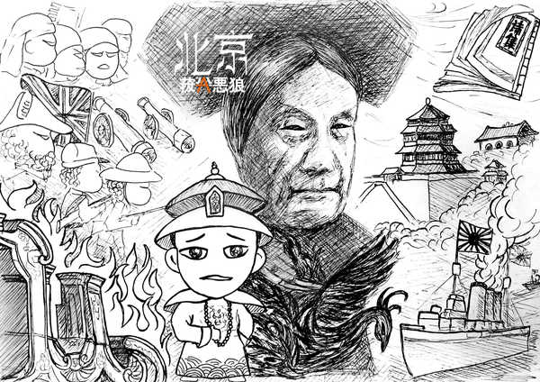
第二节资本-帝国主义对中国侵略及近代中国社会的演变
一、列强对中国的侵略
1、军事侵略 首要的，主要的★
2、政治控制
3、文化渗透
4、经济掠夺
Notes:
7.8
7.2

Slide 42
本—帝国主义列强对近代中国的侵略，首先和主要进行的是（ ）
A:军事侵略
B:政治控制
C:经济掠夺
D:文化渗透

Slide 43
本—帝国主义列强对近代中国的侵略，首先和主要进行的是（ ）
A:军事侵略
B:政治控制
C:经济掠夺
D:文化渗透

Slide 44

中国近现代史时间轴——帝国主义侵略及中国的抗争部分
(一)、军事侵略★
近代以来外敌侵略
1840年

Slide 45
中国近现代史时间轴——帝国主义侵略及中国的抗争部分
(一)、军事侵略★
近代以来外敌侵略
第一次鸦片战争
1842年中英《南京条约》（第一个不平等条约）★
1840年

Slide 46
中国近现代史时间轴——帝国主义侵略及中国的抗争部分
(一)、军事侵略★
近代以来外敌侵略
第一次鸦片战争
1842年中英《南京条约》（第一个不平等条约）★
1840年
1856年
第二次鸦片战争

Slide 47
中国近现代史时间轴——帝国主义侵略及中国的抗争部分
(一)、军事侵略★
近代以来外敌侵略
第一次鸦片战争
1842年中英《南京条约》（第一个不平等条约）★
中法战争
1840年
1884年
1856年
第二次鸦片战争

Slide 48
中国近现代史时间轴——帝国主义侵略及中国的抗争部分
(一)、军事侵略★
近代以来外敌侵略
第一次鸦片战争
1842年中英《南京条约》（第一个不平等条约）★
中法战争
1840年
1884年
1856年
1894年
第二次鸦片战争
中日甲午战争

Slide 49
中国近现代史时间轴——帝国主义侵略及中国的抗争部分
(一)、军事侵略★
近代以来外敌侵略
第一次鸦片战争
1842年中英《南京条约》（第一个不平等条约）★
中法战争
八国联军侵华战争
1901年签订《辛丑条约》
标志中国沦为半殖民地半封建社会★
1840年
1884年
1900年
1856年
1894年
第二次鸦片战争
中日甲午战争

Slide 50
连连看
A第一次鸦片战争
F八国
K1856年
B第二次鸦片战争
G日本
L1894年
C中法战争
H英法
M1840年
D甲午战争
I英国
N1900年
E八国联军侵华
J法国
O1884年

Slide 51
条约
条 约 名 称 | 国家 | 条 约 内 容
《南京条约》 1842 | 英国 | 把香港岛割让给英国
 |  | 开放广州、厦门、福州、宁波、上海等港口城市作通商口岸
《五口通商章程》 1843 | 英国 | 英国在中国享有领事裁判权，英国人不受中国法律约束。
《望厦条约》 1844 | 美国 | 美国人在华一切民事、刑事诉讼均有本国领事馆等办理
 |  | 正式把协定关税的条款订入条约
《黄埔条约》1844 | 法国 | 正式把协定关税的条款订入条约
《瑷珲条约》 1858 | 俄国 | 割让黑龙江以北60万平方公里的领土。
《天津条约》 1858 | 美国 英国 法国 俄国 | 允许国外公使常驻北京。外国公使可以直接向中国政府发号施令。
 |  | 再开放十个通商口岸
 |  | 外国商船可以在各通商口岸转口，其商品不需重新课税

Slide 52
条约
条 约 名 称 | 国家 | 条 约 内 容
《北京条约》 1860 | 英国 | 割去香港岛对岸九龙半岛南端和昂船洲
 | 俄国 | 割去乌苏里江以东40万平方公里领土。(共计150万）
 |  | 增加天津为通商口岸
《中葡和好通商条约》 1887 | 葡萄牙 | 允许葡萄牙“永居管理澳门”
《马关条约》 1895 | 日本 | 割去中国台湾全岛及所有附属各岛屿和澎湖列岛
 |  | 强迫中国赔2亿两白银等
 |  | 规定允许外国人在中国办工厂
《辛丑条约》 1901 | 八国 联军 | 外国军队有权在北京使馆区和北京至大沽、山海关一线包括天津唐山等12处“留兵驻守”
 |  | 中国应支付赔款4.5亿两白银，分39年还清
 |  | 强迫清政府做出永远禁止中国人成立或加入任何反对他们的组织。【中国彻底沦为半殖民半封建社会】

Slide 53
连连看
A南京条约
G日本
M开通天津
B五口通商章程
H英国
N割让台湾
C天津条约
I英俄
O割让香港
D北京条约
J八国侵华
P外国公使常驻北京
E马关条约
K美英法俄
Q领事裁判权
F辛丑条约
L美国
R彻底沦为半殖民半封建

Slide 54
大肆屠杀中国同胞掠夺中国资源
1860年英法联军火烧圆明园（第二次鸦片战争期间），洗劫奇珍异宝★
1894年日本攻占旅顺，发动旅顺大屠杀惨案
1900年八国联军攻占北京屠杀义和团和平民
1900年八国联军侵占东北发动江东六十四屯惨案
1900年八国联军侵占北京肆意抢夺金银财宝、文物古籍

Slide 55
1860年洗劫和烧毁圆明园的是（ ）
A:日本侵略军
B:俄国侵略军
C:八国联军
D:英法联军

Slide 56
1860年洗劫和烧毁圆明园的是（ ）
A:日本侵略军
B:俄国侵略军
C:八国联军
D:英法联军

Slide 57
1895年签订的将中国领土台湾割让给日本的不平等条约是（ ）
A:《南京条约》
B:《北京条约》
C:《天津条约》
D:《马关条约》

Slide 58
1895年签订的将中国领土台湾割让给日本的不平等条约是（ ）
A:《南京条约》
B:《北京条约》
C:《天津条约》
D:《马关条约》

Slide 59
1840年鸦片战争后，中国社会的性质是（ ）
A:奴隶社会
B:封建社会
C:半殖民地半封建社会
D:资本主义社会

Slide 60
1840年鸦片战争后，中国社会的性质是（ ）
A:奴隶社会
B:封建社会
C:半殖民地半封建社会
D:资本主义社会

Slide 61
鸦片战争期间，通过开放广州、厦门、福州、宁波、上海五口为通商口岸的条约是（ ）。
A:《南京条约》
B:《天津条约》
C:《北京条约》
D:《黄埔条约》

Slide 62
鸦片战争期间，通过开放广州、厦门、福州、宁波、上海五口为通商口岸的条约是（ ）。
A:《南京条约》
B:《天津条约》
C:《北京条约》
D:《黄埔条约》

Slide 63
第二节 资本-帝国主义对中国侵略及近代中国社会的演变
（二）、政治控制★
1、把持中国海关
2、控制中国内政
3、掌握外交
4、镇压中国反抗
5、扶植代理人
6、领事裁判权
海、内、外；镇、人、裁（才）
Notes:
1、垄断海关高级官员，掌控海关税务
2外国公使常驻北京，成为清政府的“太上皇”
3控制中国外交主权，讲究“一体均沾”
4勾结清政府进行镇压、屠杀,《辛丑》禁止中国反抗侵略
5清政府、袁世凯、北洋军阀，统治者成为工具，典型半殖民地
6控制对外司法权，外国人不受中国法律控制，《五口通商章程》《望厦条约》

Slide 64
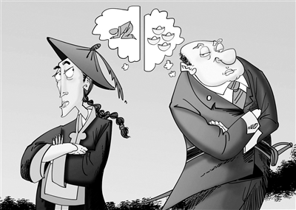
第二节 资本-帝国主义对中国侵略及近代中国社会的演变
（三）、经济掠夺★
1、控制通商口岸：
2、剥夺关税自主权：
3、对华倾销商品：
4、对华资本输出(二鸦后）：
5、操纵经济命脉：
Notes:
海上、路上，控制工商、金融业、建立租界《南京》《天津》《北京》
协定关税，商品倾销，最重要工具《南京》《五口通商》《望厦》《黄埔》《天津》
民族企业和传统手工业的破坏，鸦片
二鸦之后，大量工厂、矿场
近代工业垄断；借外债以关税和盐税为抵押；建立银行；控制交通运输；破坏农业

Slide 65
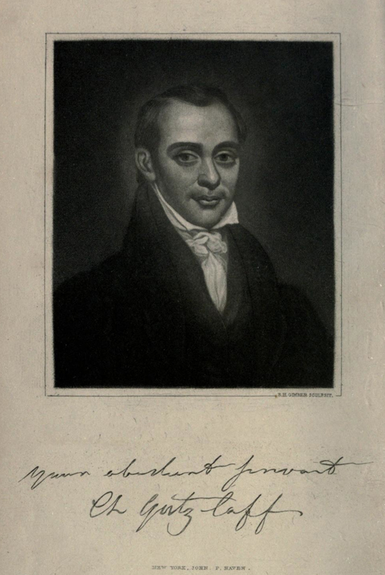
第二节 资本-帝国主义对中国侵略及近代中国社会的演变
（四）、文化渗透★
1、宗教渗透和侵略。
2、舆论制造。
3、种族优劣论。
广学会发行的《万国公报》，除介绍西方的政治、经济、文化和
社会状况外，还竭力宣扬殖民地奴化思想，为外国列强侵华进行辩护。
郭实腊
Notes:
间谍侦察、压迫百姓、文化渗透
宣扬殖民思想、介绍西方先进文化、为侵华行为辩护
受优等民族的奴役；中国威胁论
1832年德国基督教传教士郭实腊（郭士立）曾受英国东印度公司派遣，以传教为掩护，在中国沿海进行过长达几个月的间谍侦察活动。

Slide 66
列强对中国进行资本输出最早出现的时间是（ ）。
A:第一次鸦片战争之前
B:第一次鸦片战争之后
C:第二次鸦片战争之前
D:第二次鸦片战争之后

Slide 67
列强对中国进行资本输出最早出现的时间是（ ）。
A:第一次鸦片战争之前
B:第一次鸦片战争之后
C:第二次鸦片战争之前
D:第二次鸦片战争之后

Slide 68
基督教在中国设立的最大出版机构广学会发行的报刊是（ ）
A:《中国丛报》
B:《北华捷报》
C:《字林西报》
D:《万国公报》

Slide 69
基督教在中国设立的最大出版机构广学会发行的报刊是（ ）
A:《中国丛报》
B:《北华捷报》
C:《字林西报》
D:《万国公报》

Slide 70
资本—帝国主义列强对近代中国进行经济掠夺的主要手段不包括（ ）
A:控制中国通商口岸
B:剥夺中国关税自主权
C:对华倾销商品和资本输出
D:制造种族优劣轮

Slide 71
资本—帝国主义列强对近代中国进行经济掠夺的主要手段不包括（ ）
A:控制中国通商口岸
B:剥夺中国关税自主权
C:对华倾销商品和资本输出
D:制造种族优劣轮

Slide 72
外国列强对近代中国进行政治控制的主要手段不包括（ ）
A:控制中国内政、操纵中国外交
B:剥夺中国关税自主权
C:勾结清政府，镇压中国人民的反抗斗争
D:扶植、收买代理人

Slide 73
外国列强对近代中国进行政治控制的主要手段不包括（ ）
A:控制中国内政、操纵中国外交
B:剥夺中国关税自主权
C:勾结清政府，镇压中国人民的反抗斗争
D:扶植、收买代理人

Slide 74
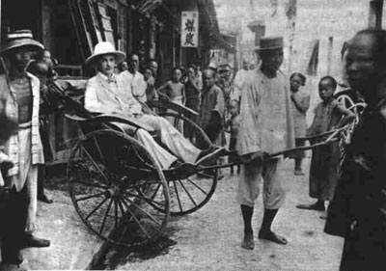
第二节 资本-帝国主义对中国侵略及近代中国社会的演变
二、近代中国成为半殖民地半封建社会
（一）中国近代史的开端：
1840年第一次鸦片战争是中国近代史的开端★

Slide 75

第二节 资本-帝国主义对中国侵略及近代中国社会的演变
（二）半殖民地半封建社会的特点 ★★
半殖民半封建社会有哪些特征？
Notes:
经济破坏，资本发展，皇帝不爽被控制，但是又依赖，所以勾结帝国，帝国不断膨胀结合资产阶级支配中国

Slide 76
第二节 资本-帝国主义对中国侵略及近代中国社会的演变
（二）半殖民地半封建社会的特点 ★★
资帝支配：资本—帝国主义不但逐步操纵了中国的财政和经济命脉，而且逐步控制了中国的政治，
日益成为支配中国的决定性力量
Notes:
经济破坏，资本发展，皇帝不爽被控制，但是又依赖，所以勾结帝国，帝国不断膨胀结合资产阶级支配中国

Slide 77
第二节 资本-帝国主义对中国侵略及近代中国社会的演变
（二）半殖民地半封建社会的特点 ★★
资帝支配：资本—帝国主义不但逐步操纵了中国的财政和经济命脉，而且逐步控制了中国的政治，
日益成为支配中国的决定性力量
帝封勾结：中国的封建势力同外国侵略势力相勾结成为奴役中国人民的社会基础和统治支柱
Notes:
经济破坏，资本发展，皇帝不爽被控制，但是又依赖，所以勾结帝国，帝国不断膨胀结合资产阶级支配中国

Slide 78
第二节 资本-帝国主义对中国侵略及近代中国社会的演变
（二）半殖民地半封建社会的特点 ★★
资帝支配：资本—帝国主义不但逐步操纵了中国的财政和经济命脉，而且逐步控制了中国的政治，
日益成为支配中国的决定性力量
帝封勾结：中国的封建势力同外国侵略势力相勾结成为奴役中国人民的社会基础和统治支柱
经济破坏：自然经济的基础虽然遭到破坏，但是封建剥削制度的根基即封建地主的土地所有制依
然在广大地区内保持着
Notes:
经济破坏，资本发展，皇帝不爽被控制，但是又依赖，所以勾结帝国，帝国不断膨胀结合资产阶级支配中国

Slide 79
第二节 资本-帝国主义对中国侵略及近代中国社会的演变
（二）半殖民地半封建社会的特点 ★★
资帝支配：资本—帝国主义不但逐步操纵了中国的财政和经济命脉，而且逐步控制了中国的政治，
日益成为支配中国的决定性力量
帝封勾结：中国的封建势力同外国侵略势力相勾结成为奴役中国人民的社会基础和统治支柱
经济破坏：自然经济的基础虽然遭到破坏，但是封建剥削制度的根基即封建地主的土地所有制依
然在广大地区内保持着
资本发展：中国资本主义有所发展，并在政治、文化生活中起到了一定的作用
Notes:
经济破坏，资本发展，皇帝不爽被控制，但是又依赖，所以勾结帝国，帝国不断膨胀结合资产阶级支配中国

Slide 80
第二节 资本-帝国主义对中国侵略及近代中国社会的演变
（二）半殖民地半封建社会的特点 ★★
资帝支配：资本—帝国主义不但逐步操纵了中国的财政和经济命脉，而且逐步控制了中国的政治，
日益成为支配中国的决定性力量
帝封勾结：中国的封建势力同外国侵略势力相勾结成为奴役中国人民的社会基础和统治支柱
经济破坏：自然经济的基础虽然遭到破坏，但是封建剥削制度的根基即封建地主的土地所有制依
然在广大地区内保持着
资本发展：中国资本主义有所发展，并在政治、文化生活中起到了一定的作用
发展失衡：近代中国各地的经济、政治和文化发展极度不平衡
Notes:
经济破坏，资本发展，皇帝不爽被控制，但是又依赖，所以勾结帝国，帝国不断膨胀结合资产阶级支配中国

Slide 81
第二节 资本-帝国主义对中国侵略及近代中国社会的演变
（二）半殖民地半封建社会的特点 ★★
资帝支配：资本—帝国主义不但逐步操纵了中国的财政和经济命脉，而且逐步控制了中国的政治，
日益成为支配中国的决定性力量
帝封勾结：中国的封建势力同外国侵略势力相勾结成为奴役中国人民的社会基础和统治支柱
经济破坏：自然经济的基础虽然遭到破坏，但是封建剥削制度的根基即封建地主的土地所有制依
然在广大地区内保持着
资本发展：中国资本主义有所发展，并在政治、文化生活中起到了一定的作用
发展失衡：近代中国各地的经济、政治和文化发展极度不平衡
人民贫困：人民毫无政治权利和生活的极端贫困
Notes:
经济破坏，资本发展，皇帝不爽被控制，但是又依赖，所以勾结帝国，帝国不断膨胀结合资产阶级支配中国

Slide 82
中国近代史的开端是（ ）
A:八国联军侵华战争
B:义和团运动
C:第二次鸦片战争
D:第一次鸦片战争

Slide 83
中国近代史的开端是（ ）
A:八国联军侵华战争
B:义和团运动
C:第二次鸦片战争
D:第一次鸦片战争

Slide 84
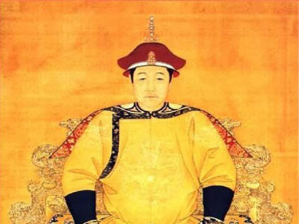
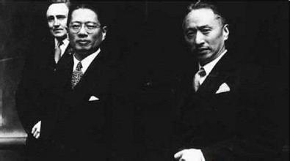
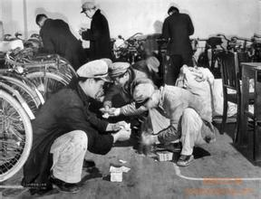
第二节 资本-帝国主义对中国侵略及近代中国社会的演变
（三）社会阶级的变化★
中国阶级
旧有：地主阶级VS农民阶级
新兴：资产阶级VS工人阶级

Slide 85

第二节 资本-帝国主义对中国侵略及近代中国社会的演变
（三）社会阶级的变化★
1、资产阶级
Notes:
资产阶级指在村庄中心拥有房子的自由人。
有钱人
两重性，挣扎，依赖，奴役
1、受帝、封压迫，一定条件下可以参加反帝反封的革命或保持中立；
2、因力量薄弱，与帝、封有千丝万缕联系，斗争中缺乏彻底性。
蒋控制的是政治，陈控制的是党，宋孔两家先后担任财政部长，长期把持国家的财政大权。

Slide 86
第二节 资本-帝国主义对中国侵略及近代中国社会的演变
（三）社会阶级的变化★
1、资产阶级
组成：买办、商人、地主、官僚
分层：官僚买办资产阶级、民族资产阶级
Notes:
资产阶级指在村庄中心拥有房子的自由人。
有钱人
两重性，挣扎，依赖，奴役
1、受帝、封压迫，一定条件下可以参加反帝反封的革命或保持中立；
2、因力量薄弱，与帝、封有千丝万缕联系，斗争中缺乏彻底性。
蒋控制的是政治，陈控制的是党，宋孔两家先后担任财政部长，长期把持国家的财政大权。

Slide 87
第二节 资本-帝国主义对中国侵略及近代中国社会的演变
（三）社会阶级的变化★
1、资产阶级
组成：买办、商人、地主、官僚
分层：官僚买办资产阶级、民族资产阶级
两重性特点决定民族资产阶级不能引导中国民主革命走向胜利。
a、受帝、封压迫，一定条件下可以参加反帝反封的革命或保持中立；
b、因力量薄弱，与帝、封有千丝万缕联系，斗争中缺乏彻底性。
Notes:
资产阶级指在村庄中心拥有房子的自由人。
有钱人
两重性，挣扎，依赖，奴役
1、受帝、封压迫，一定条件下可以参加反帝反封的革命或保持中立；
2、因力量薄弱，与帝、封有千丝万缕联系，斗争中缺乏彻底性。
蒋控制的是政治，陈控制的是党，宋孔两家先后担任财政部长，长期把持国家的财政大权。

Slide 88

第二节 资本-帝国主义对中国侵略及近代中国社会的演变
（三）社会阶级的变化★
2、工人阶级
Notes:
有压迫就有反抗
（地域上集中在沿海沿江的通商口岸城市、行业上主要集中在纺织、采矿、铁路、航运等行业）

Slide 89
第二节 资本-帝国主义对中国侵略及近代中国社会的演变
（三）社会阶级的变化★
2、工人阶级★★
来源上：诞生在外国在华企业当中，比中国资产阶级年龄和资格更老，社会基础和社会力量更大。
Notes:
有压迫就有反抗
（地域上集中在沿海沿江的通商口岸城市、行业上主要集中在纺织、采矿、铁路、航运等行业）

Slide 90
第二节 资本-帝国主义对中国侵略及近代中国社会的演变
（三）社会阶级的变化★
2、工人阶级★★
来源上：诞生在外国在华企业当中，比中国资产阶级年龄和资格更老，社会基础和社会力量更大。
特点：
a. 受帝、封、资三重压迫，革命性更强
Notes:
有压迫就有反抗
（地域上集中在沿海沿江的通商口岸城市、行业上主要集中在纺织、采矿、铁路、航运等行业）

Slide 91
第二节 资本-帝国主义对中国侵略及近代中国社会的演变
（三）社会阶级的变化★
2、工人阶级★★
来源上：诞生在外国在华企业当中，比中国资产阶级年龄和资格更老，社会基础和社会力量更大。
特点：
a. 受帝、封、资三重压迫，革命性更强
b. 工人阶级人数虽少却相对集中，易于组织并形成革命的力量
Notes:
有压迫就有反抗
（地域上集中在沿海沿江的通商口岸城市、行业上主要集中在纺织、采矿、铁路、航运等行业）

Slide 92
第二节 资本-帝国主义对中国侵略及近代中国社会的演变
（三）社会阶级的变化★
2、工人阶级★★
来源上：诞生在外国在华企业当中，比中国资产阶级年龄和资格更老，社会基础和社会力量更大。
特点：
a. 受帝、封、资三重压迫，革命性更强
b. 工人阶级人数虽少却相对集中，易于组织并形成革命的力量
c. 他们大多来自破产农民，与农民有天然联系，便于结成工农联盟
Notes:
有压迫就有反抗
（地域上集中在沿海沿江的通商口岸城市、行业上主要集中在纺织、采矿、铁路、航运等行业）

Slide 93
第二节 资本-帝国主义对中国侵略及近代中国社会的演变
（三）社会阶级的变化★
2、工人阶级★★
来源上：诞生在外国在华企业当中，比中国资产阶级年龄和资格更老，社会基础和社会力量更大。
特点：
a. 受帝、封、资三重压迫，革命性更强
b. 工人阶级人数虽少却相对集中，易于组织并形成革命的力量
c. 他们大多来自破产农民，与农民有天然联系，便于结成工农联盟
最先进、最革命、最有力量的阶级。
Notes:
有压迫就有反抗
（地域上集中在沿海沿江的通商口岸城市、行业上主要集中在纺织、采矿、铁路、航运等行业）

Slide 94
近代中国社会中最先进、最革命、最有力量的阶级是（ ）
A:工人阶级
B:农民阶级
C:地主阶级
D:资产阶级

Slide 95
近代中国社会中最先进、最革命、最有力量的阶级是（ ）
A:工人阶级
B:农民阶级
C:地主阶级
D:资产阶级

Slide 96
近代中国工人阶级主要是由（ ）和家庭手工业者转化而来
A:地主
B:买办
C:商人
D:破产农民

Slide 97
近代中国工人阶级主要是由（ ）和家庭手工业者转化而来
A:地主
B:买办
C:商人
D:破产农民

Slide 98
第二节 资本-帝国主义对中国侵略及近代中国社会的演变
三、主要矛盾和历史任务
（一）两对主要矛盾
Notes:
鸦片战争、甲午战争
太平天国、辛亥革命
太平天国后期

Slide 99

第二节 资本-帝国主义对中国侵略及近代中国社会的演变
三、主要矛盾和历史任务
（一）两对主要矛盾★★
1、民族矛盾（国仇）：帝国主义与中华民族【最主要】；
阶级矛盾（家恨）：封建主义与人民大众
Notes:
鸦片战争、甲午战争
太平天国、辛亥革命
太平天国后期

Slide 100
第二节 资本-帝国主义对中国侵略及近代中国社会的演变
三、主要矛盾和历史任务
（一）两对主要矛盾★★
2、两对矛盾的关系
①当外国列强向中国发动侵略战争时，
Notes:
鸦片战争、甲午战争
太平天国、辛亥革命
太平天国后期

Slide 101
第二节 资本-帝国主义对中国侵略及近代中国社会的演变
三、主要矛盾和历史任务
（一）两对主要矛盾★★
2、两对矛盾的关系
①当外国列强向中国发动侵略战争时，阶级矛盾降到次要地位，民族矛盾上升到主要地位。
Notes:
鸦片战争、甲午战争
太平天国、辛亥革命
太平天国后期

Slide 102
第二节 资本-帝国主义对中国侵略及近代中国社会的演变
三、主要矛盾和历史任务
（一）两对主要矛盾★★
2、两对矛盾的关系
①当外国列强向中国发动侵略战争时，阶级矛盾降到次要地位，民族矛盾上升到主要地位。
②当外国侵略者同中国封建政权相勾结尤其是封建地主阶级对人民的压迫特别残酷时，阶级矛盾就上升为主要矛盾。
Notes:
鸦片战争、甲午战争
太平天国、辛亥革命
太平天国后期

Slide 103
第二节 资本-帝国主义对中国侵略及近代中国社会的演变
三、主要矛盾和历史任务
（一）两对主要矛盾★★
2、两对矛盾的关系
①当外国列强向中国发动侵略战争时，阶级矛盾降到次要地位，民族矛盾上升到主要地位。
②当外国侵略者同中国封建政权相勾结尤其是封建地主阶级对人民的压迫特别残酷时，阶级矛盾就上升为主要矛盾。
③当国内战争发展到直接威胁帝国主义在华利益以及中国封建地主阶级统治时，外国列强甚至直接出兵，镇压中国人民，援助中国反动派，这时阶级矛盾和民族矛盾完全公开站在一条战线上。
Notes:
鸦片战争、甲午战争
太平天国、辛亥革命
太平天国后期

Slide 104
第二节 资本-帝国主义对中国侵略及近代中国社会的演变
三、主要矛盾和历史任务
（二）两大历史任务★★
独立：求得民族独立和人民解放；（生产关系）
富强：实现国家繁荣富强和人民共同富裕。（生产力）
Notes:
半殖民地半封建社会的性质和主要矛盾，决定了两大历史任务。
两大历史任务完成之时，也就是中华民族伟大复兴之日。
实现中华民族伟大复兴，成为中华民族近代以来最伟大的梦想。

Slide 105
第二节 资本-帝国主义对中国侵略及近代中国社会的演变
三、主要矛盾和历史任务
（二）两大历史任务★★
两大历史任务关系：既相互区别，又相互联系
区别：前者要从根本上推翻半殖民地半封建的社会统治秩序，解决生产关系问题；
后者是要充分发展近代民族工商业，解决生产力问题。

Slide 106
第二节 资本-帝国主义对中国侵略及近代中国社会的演变
三、主要矛盾和历史任务
（二）两大历史任务★★
两大历史任务关系：既相互区别，又相互联系
区别：前者要从根本上推翻半殖民地半封建的社会统治秩序，解决生产关系问题；
后者是要充分发展近代民族工商业，解决生产力问题。
联系：完成第一大任务是为第二大任务完成创造条件。
一方面，前者是前提条件，只有实现民族独立人民解放，才能废除列强强加的不平等条约，才能推翻封建专制制度，改变买办和封建生产关系，解放生产力；
另一方面，争取民族独立和人民解放的最终目的是实现国家繁荣和人民共同富裕，使中华民族自立于世界民族之林。
两大历史任务完成之时，也就是中华民族伟大复兴之日。 实现中华民族伟大复兴，成为中华民族近代以 来最伟大的梦想。

Slide 107
当外国列强向中国发动侵略战争时，中国社会的最主要矛盾是（ ）
A:地主阶级与农民阶级的矛盾
B:资产阶级与工人阶级的矛盾
C:帝国主义与中华民族的矛盾
D:封建主义与人民大众的矛盾

Slide 108
当外国列强向中国发动侵略战争时，中国社会的最主要矛盾是（ ）
A:地主阶级与农民阶级的矛盾
B:资产阶级与工人阶级的矛盾
C:帝国主义与中华民族的矛盾
D:封建主义与人民大众的矛盾

Slide 109
近代以来中华民族始终面临着两大历史任务：一是求得民族独立和人民解放；二是（ ）
A:反对帝国主义
B:实现国家繁荣富强和人民共同富裕
C:反对封建主义
D:反对资产阶级

Slide 110
近代以来中华民族始终面临着两大历史任务：一是求得民族独立和人民解放；二是（ ）
A:反对帝国主义
B:实现国家繁荣富强和人民共同富裕
C:反对封建主义
D:反对资产阶级

Slide 111
近代以来，中国人民争取民族独立和人民解放的最终目的是（ ）
A:反对列强宗教渗透和侵略
B:使中国走向现代化
C:反对帝国主义
D:反对封建主义

Slide 112
近代以来，中国人民争取民族独立和人民解放的最终目的是（ ）
A:反对列强宗教渗透和侵略
B:使中国走向现代化
C:反对帝国主义
D:反对封建主义
Notes:
半殖民地半封建社会的性质和主要矛盾，决定了两大历史任务。两大历史任务完成之时，也就是中华民族伟大复兴之日。
实现中华民族伟大复兴，实现国家现代化，成为中华民族近代以来最伟大的梦想。

Slide 113
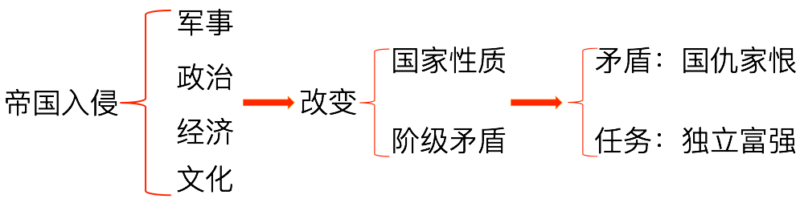
总结

Slide 114
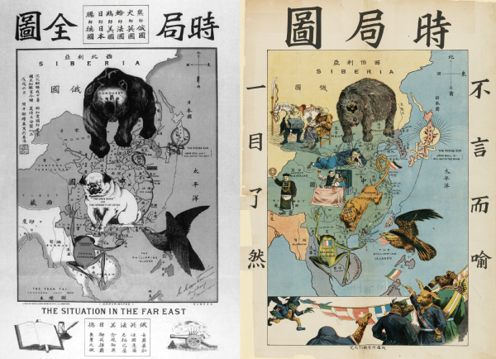
第三节 抵御外来侵略、争取民族独立的斗争
一、瓜分中国的图谋
各国在中国的控制地域或势力范围： 英国：长江流域、香港、西藏等； 法国：云南、广西、广东； 德国：山东； 日本：福建。 美国：“门户开放”政策；
俄国：东北、新疆等
Notes:
门户开放，利益均沾

Slide 115
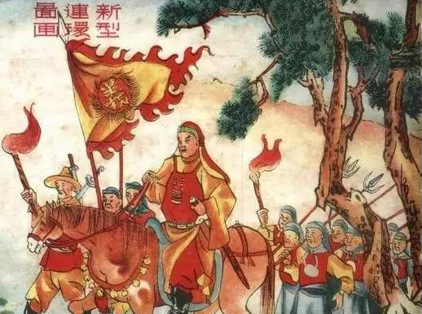
第三节 抵御外来侵略、争取民族独立的斗争
一、瓜分中国的图谋
瓜分中国图谋并未实现★ ★
1.帝国主义之间的矛盾和相互制约
2.最根本原因是中国人进行了不屈不挠的反侵略斗争
3.义和团运动遏制了侵略者瓜分中国的图谋
Notes:
门户开放，利益均沾

Slide 116
第三节 抵御外来侵略、争取民族独立的斗争
一、瓜分中国的图谋
瓜分中国图谋并未实现★ ★
1.帝国主义之间的矛盾和相互制约
2.最根本原因是中国人进行了不屈不挠的反侵略斗争
3.义和团运动遏制了侵略者瓜分中国的图谋
对义和团运动的评价
正面：义和团运动在反侵略斗争中发挥了巨大的作用，遏制了侵略者瓜分中国的图谋。
负面：盲目、笼统的排外主义；迷信、落后。
Notes:
门户开放，利益均沾

Slide 117
1899年提出了“门户开放”政策的国家是
A:美国
B: 英国
C: 法国
D:日本

Slide 118
1899年提出了“门户开放”政策的国家是
A:美国
B: 英国
C: 法国
D:日本

Slide 119
第三节 抵御外来侵略、争取民族独立的斗争
二、反抗外来侵略的斗争历程
（一）人民群众的反侵略斗争
（1）1841年广州三元里斗争是中国近代史上中国人民第一次大规模的反侵略武装斗争★
（2）太平天国农民战争
（3）中法战争期间，香港工人罢工
（4）台湾人民在黑旗军刘永福领导下抗击日本侵略的斗争
（5）义和团与部分清军抗击八国联军，廊坊大捷

Slide 120
在中国近代史上，人民群众第一次大规模的反侵略武装斗争是（ ）
A:三元里人民的抗英斗争
B:太平天国抗击洋枪队的斗争
C:台湾人民的抗日斗争
D:义和团抗击八国联军的斗争

Slide 121
在中国近代史上，人民群众第一次大规模的反侵略武装斗争是（ ）
A:三元里人民的抗英斗争
B:太平天国抗击洋枪队的斗争
C:台湾人民的抗日斗争
D:义和团抗击八国联军的斗争

Slide 122
第三节 抵御外来侵略、争取民族独立的斗争
（二）爱国官兵的反侵略斗争★
战争 |  | 牺牲将领
鸦片战争 |  | 关天培（战死虎门）、陈化成、海龄
第二次鸦片战争 |  | 史荣椿、乐善
中法战争 |  | 刘铭传击退法舰，冯子材“镇南关大捷”
甲午 战争 | 平壤 | 左宝贵
 | 黄海 | 邓世昌（致远舰）、林永升 （邓林黄）
 | 威海 | 丁汝昌、刘步蟾 （丁刘威）
Notes:
此日漫挥天下泪，有公足壮海军威
246人卫国殉难
关天培，壮烈牺牲

Slide 123
1841年2月,为抵抗列强侵略战死虎门的广东水师提督是（ ）。
A:陈化成
B:关天培
C:海龄
D:史春椿

Slide 124
1841年2月,为抵抗列强侵略战死虎门的广东水师提督是（ ）。
A:陈化成
B:关天培
C:海龄
D:史春椿

Slide 125
甲午战争中，英勇牺牲的致远舰管带是
A:邓世昌
B:林永升
C:刘步蟾
D:左宝贵

Slide 126
甲午战争中，英勇牺牲的致远舰管带是
A:邓世昌
B:林永升
C:刘步蟾
D:左宝贵

Slide 127
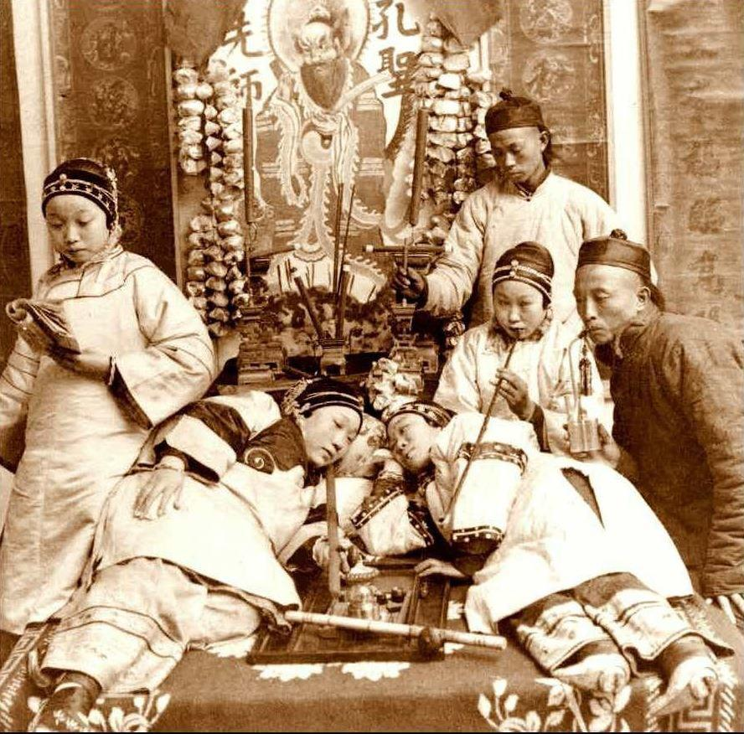
第三节 抵御外来侵略、争取民族独立的斗争
三、反侵略斗争的失败和民族意识的觉醒
（一）反侵略斗争的失败及其原因
社会制度的腐败，最根本的原因。★
经济技术的落后。

Slide 128
旧民主主义革命时期，中国反侵略战争失败最根本的原因是（ ）
A:社会制度腐败
B:经济技术落后
C:思想文化保守
D:军事指挥失误

Slide 129
旧民主主义革命时期，中国反侵略战争失败最根本的原因是（ ）
A:社会制度腐败
B:经济技术落后
C:思想文化保守
D:军事指挥失误

Slide 130
第三节 抵御外来侵略、争取民族独立的斗争
（二）民族意识的觉醒★★
1.师夷长技以制夷的主张和早期的维新思想
主张学习西方先进科学技术、政治、经济；提出反对侵略，维护民族独立和国家主权完整，主张发展民族工商业、变革封建专制制度。
2.救亡图存与振兴中华
严复在《救亡决论》中喊出“救亡”口号；
1894年11月，孙中山创立革命团体---兴中会，喊出了“振兴中华”这个时代的最强音。

Slide 131
第三节 抵御外来侵略、争取民族独立的斗争
（二）民族意识的觉醒★
林则徐是近代中国开眼看世界的第一人，组织翻译英国人慕瑞《地理大全》，编成《四洲志》。

Slide 132
第三节 抵御外来侵略、争取民族独立的斗争
（二）民族意识的觉醒★
林则徐是近代中国开眼看世界的第一人，组织翻译英国人慕瑞《地理大全》，编成《四洲志》。
1843年，魏源编纂《海国图志》，提出“师夷长技以制夷”的思想，开创向西方学习的新风。

Slide 133
第三节 抵御外来侵略、争取民族独立的斗争
（二）民族意识的觉醒★
林则徐是近代中国开眼看世界的第一人，组织翻译英国人慕瑞《地理大全》，编成《四洲志》。
1843年，魏源编纂《海国图志》，提出“师夷长技以制夷”的思想，开创向西方学习的新风。
1895年，严复在《救亡决论》一文中响亮的喊出了“救亡”的口号，并翻译了《天演论》，
提出物竞天择，适者生存。
林四、魏海、严天

Slide 134
1843年，魏源在《海国图志》中提出的思想主张是（ ）
A:中学为体，西学为用
B:师夷长技以制夷
C:物竞天择，适者生存
D:维新变法以救亡图存

Slide 135
1843年，魏源在《海国图志》中提出的思想主张是（ ）
A:中学为体，西学为用
B:师夷长技以制夷
C:物竞天择，适者生存
D:维新变法以救亡图存

Slide 136
1839年组织编写《四洲志》，向中国介绍西方情况的是
A:林则徐
B:魏源
C:马建忠
D:郑观应

Slide 137
1839年组织编写《四洲志》，向中国介绍西方情况的是
A:林则徐
B:魏源
C:马建忠
D:郑观应

Slide 138
1894年，孙中山在兴中会所宣传的思想是（ ）
A:中学为体，西学为用
B:师夷长技以制夷
C:笼中之鸟，釜底之鱼，牢中之囚
D:振兴中华

Slide 139
1894年，孙中山在兴中会所宣传的思想是（ ）
A:中学为体，西学为用
B:师夷长技以制夷
C:笼中之鸟，釜底之鱼，牢中之囚
D:振兴中华

Slide 140
1898年，严复翻译出版的《天演论》所宣传的思想是（ ） A 、师夷长技以制夷
B 、中学为体、西学为用
C 、振兴中华
D 、物竞天择、适者生存

Slide 141
1898年，严复翻译出版的《天演论》所宣传的思想是（ ） A 、师夷长技以制夷
B 、中学为体、西学为用
C 、振兴中华
D 、物竞天择、适者生存

